Slide 1
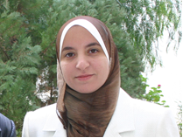

مهارات اللغة العربية
الوحدة الخامسة مهارة الكتابة «المستوى الأول» الهمزة المتطرفة (4 / 5)
_{د. ابتسام حسين جميل}
أستاذ مشارك – علم اللغة والأصوات - جامعة فيلادلفيا
د. ابتسام حسين جميل

Slide 2
قاعدة كتابة الهمزة المتطرفة:
الهمزة المتطرِّفة هي همزة تأتي في آخر الكلمة وتكتب وفقا لحركة الحرف الذي قبلها بصرف النظر عن حركتها هي، ونوجز قاعدة رسمها على النحو الآتي:

Slide 3
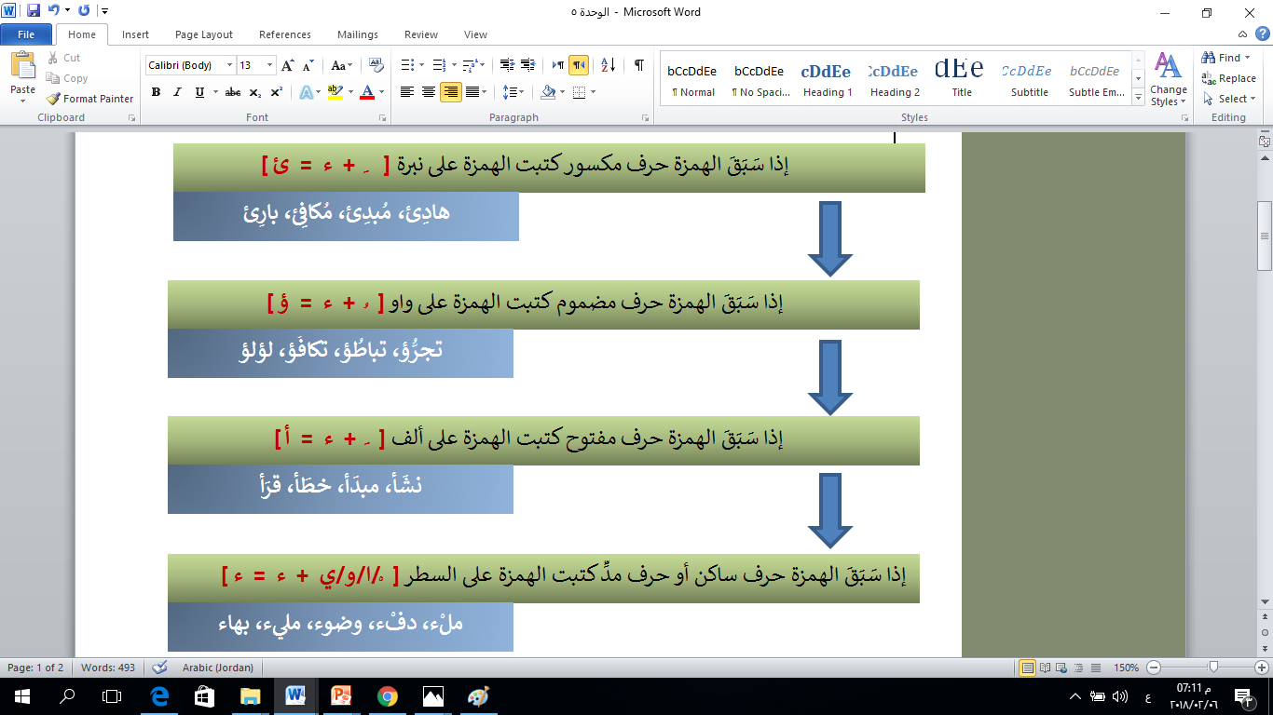

Slide 4


ملاحظتان مهمتان:
أولا:
لا تقارن بين حركة الهمزة المتطرفة وحركة الحرف الذي يسبقها، وكل ما عليك النظر في حركة الحرف السابق للهمزة.

Slide 5
ملاحظتان مهمتان:
شيئ
ثانيا:
تنَبَّهْ إلى موضع الهمزة في كل من: (شيْء، مجيء) من جانب و(مبتدِئ) من جانب آخر، إذْ كُتبتِ الأولى على السطر والثانية على نبرة، ثم تنبه إلى أن الأولى تكتب بوضع نقطتين أسفل الياء؛ لأنهما ياء ساكنة و مدية،
بينما الثانية تكتب بلا نقطتين.

Slide 6
الهمزة المتطرفة المتبوعة بتنوين الفتح:
لا يتغير رسم الهمزة مع تنويني الضم والكسر؛ ولكن قد يتغير رسمها مع تنوين الفتح بسبب الألف التابعة للتنوين، لاحظ الكلمات الآتية، وأكمل على النمط نفسه، مستخلصا القاعدة:

Slide 7
خطأً | ملجأً | مبدأً
تكافؤًا | تجرُّؤًا | لؤلؤًا
بادئًا | بارئًا | شاطئًا
جزْءًا | بدْءًا | رِزْءًا
دفْئًا | ملئًا | عبئًا
ضَوءًا | وضوءًا | لُجوءًا
رجاءً | سماءً | مساءً

Slide 8

تدريب : الكلمات الآتية اشتقت من الجذر " س ء ل " ورسمت همزتها بصور متنوعة، ميِّز ما كان صائبا منها – بوضع علامة صح - وصوِّب ما جاء خاطئًا منها:
سَأَلَ | تَسائَل | مساءِل | مسؤول | سُؤال
سُؤِلَ | تساأُلَ | مسأَلة | مُتسائِل | تساؤُل

Slide 9
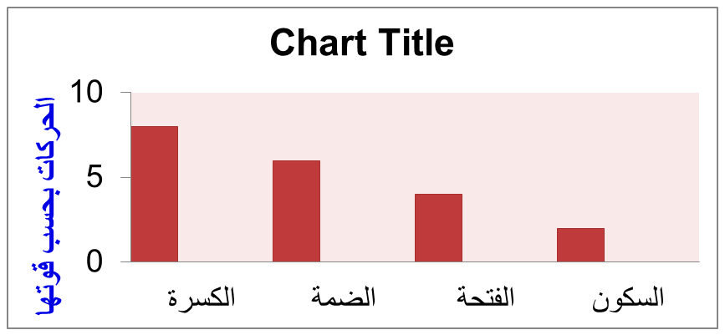
ترتيب الحركات بحسب قوتها
الكسرة [ ئـ ]
الضمة [ ؤ ]
الفتحة [ أ ]
السكون [ء]

Slide 10
كيفية تطبيق القاعدة
لكتابة الهمزة المتوسِّطة يُنظَرُ في حركتِها وحركة الحرف الذي قبلها، ثم تتم كتابتها على الرسم الذي يُناسب الحركة الأقوى.

Slide 11
الكلمة | كتابتها | سبب رسم الهمزة
سُ ءِ لَ | سُئِلَ | حركة الهمزة المتوسطة فيها الكسرة، وحركة ما قبلها الضم، والكسر أقوى من الضم، لهذا كتبت على نبرة.
سُ ءَ ا ل | سؤال | حركة الهمزة الفتح، وحركة الحرف الذي قبلها الضم، والضم أقوى من الفتح، لهذا كتبت على واو.
مَ سْ ءَ لَ ة | مسألة | حركة الهمزة الفتح، وقبلها ساكن، والفتح أقوى، لهذا كتبت على ألف.

Slide 12
تنبَّهْ:
القاعدة السابقة التي بيناها في كتابة الهمزة المتوسطة هي القاعدة العامة؛ ولكن هناك استثناءات تخرج عن هذه القاعدة و يتمثل أهمها بالآتي:

Slide 13
2- الهمزة المتحرِّكة
(بالضم أو الكسر أو الفتح) بعد ياء
ساكنة أو مديّة تكتب على نبرة؛ مثال:
هيْئة، خطيئة، بطيئة، مشيئة، وضيئة، أكمل على النمط نفسه: .............. ، ...............
1- الهمزة المفتوحة
بعد ألف ساكنة، تكتب مُنفرِدة؛
مثال: قراءَة، تساءَل، أصدقاءَهُ، أكمل على النمط نفسه .........،...........
تذكر
تذكر

Slide 14
اكتب الكلمات التي تسمعها في الفراغات المتروكة في الجمل الآتية:
إن للشيطان .......... فمن وفق لمعرفة ........... فيها كان من الناجين.
.............. في الحياة كثيرة.
يبدو أنه .................. بهذا العمل.
أحب أن ............... بالحياة.
[ مكائد - طرائقه ]
[ أعباؤه]
[ متفائل]
[ أتفاءل]

Slide 15


شكرا لمتابعتكم

